Slide 1
recursividad
Luis Salazar
3SB

Slide 2
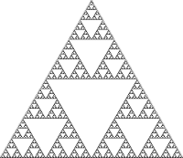
Qué es?
Se refiere a una técnica en la cual una función se llama a sí misma para resolver un problema. En otras palabras, una función recursiva es aquella que se define en términos de sí misma.

Slide 3
Recursividad simple
Simple
La recursividad simple se refiere a un tipo de recursividad en el que una función se llama a sí misma directamente para resolver un problema más pequeño, sin necesidad de llamadas recursivas adicionales o complicaciones.
directa
La recursividad directa se refiere a un tipo de recursividad en el que una función se llama a sí misma directamente para resolver un problema más pequeño, pero también puede realizar llamadas recursivas adicionales antes de devolver un resultado.

Slide 4
Tipos según como se llaman
Cabeza
cola
En esta forma de recursividad, la llamada recursiva ocurre al principio de la función. Antes de hacer cualquier procesamiento adicional en la función, se realiza la llamada recursiva.
En este tipo de recursividad, la llamada recursiva es la última operación realizada en la función. Esto significa que no hay procesamiento adicional después de la llamada recursiva.
Múltiple
Se refiere a una función recursiva que realiza más de una llamada recursiva durante su ejecución.
intermedia
Este término puede referirse a la recursión que no se lleva a cabo ni al principio ni al final de la función, sino en algún lugar intermedio del proceso de la función.

Slide 5
Tipos según como se llaman
anidada
Modulos recursividad
Ocurre cuando una función recursiva se llama a sí misma dentro de otra función.
Esto se refiere al uso de la recursión en la programación modular, donde los módulos (o funciones) se llaman recursivamente dentro de sí mismos para resolver un problema de manera recursiva.

Slide 6
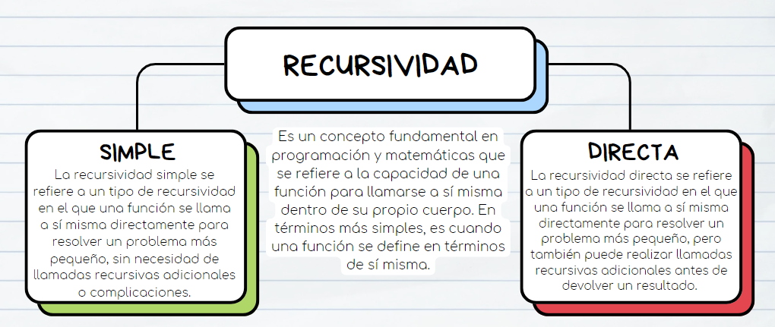
Mapa conceptual

Slide 7
MUCHAS GRACIAS
Luis Salazar
2SB

